Slide 1
PERLETA
CREACIONES
PRESENTA
EL W.C. DEL
AIRBÚS 380
CONECTAR AUDIO

Slide 2
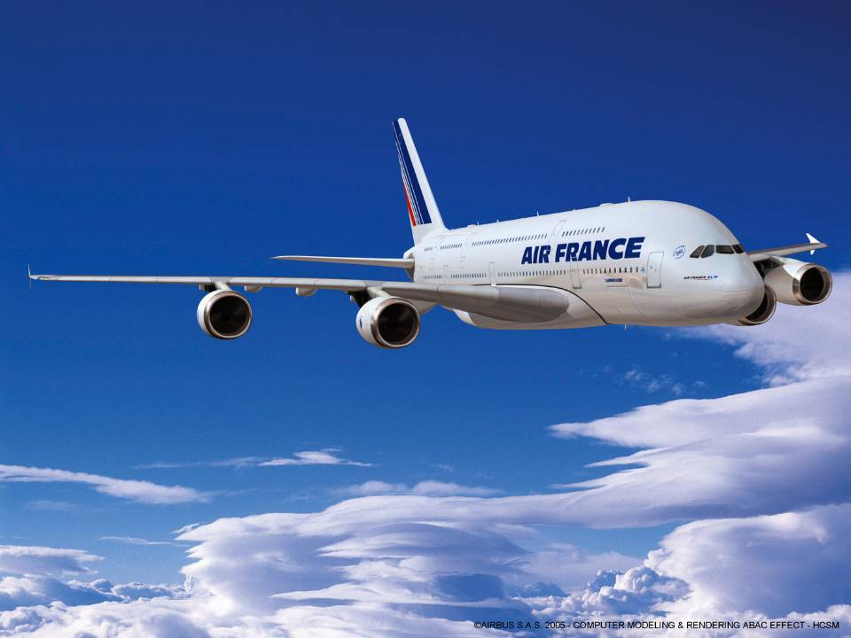
El moderno y majestuoso Airbús 380 surcaba, el
cielo sobre el Atlántico, rumbo a Nueva York.

Slide 3
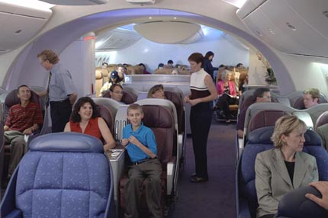
Llevaban varias horas de travesía y en el interior del sofisticado avión, algunos pasajeros deambulaban por los pasillos para desentumecer los músculos y hacer más llevadero el prolongado vuelo…

Slide 4
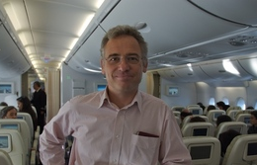
Venancio decidió ir al baño para aliviar su vejiga que amenazaba con reventar, después de haberse tomado varias cervezas durante la comida…

Slide 5
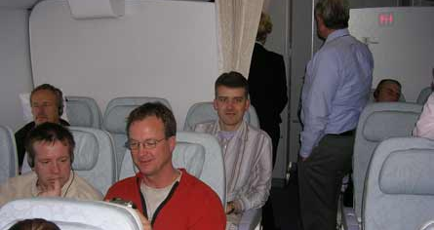
En un primer vistazo, se dio cuenta que todos los baños de caballeros estaban ocupados y varias pasajeros esperan a la puerta de los mismos.
(este moderno avión tenía los W.C de señoras y los de caballeros separados)

Slide 6
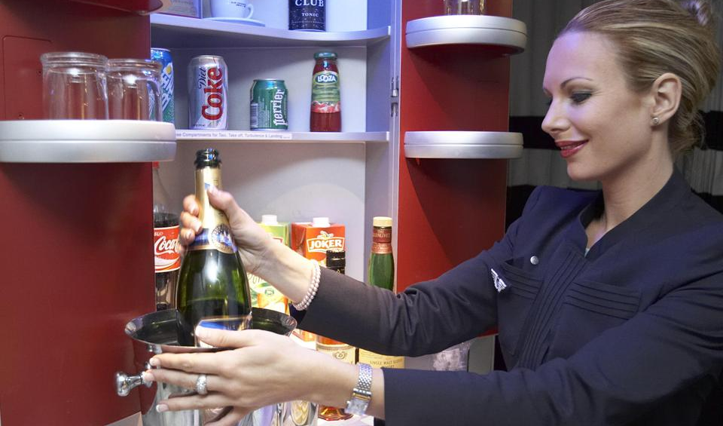
La vejiga de Venancio no era muy elástica y empezó a preocuparse cada vez más. Ya bastante acuciado decidió pedirle permiso a la azafata que tenía delante, para hacer su necesidad en el W.C. de mujeres que estaba desocupado..

Slide 7
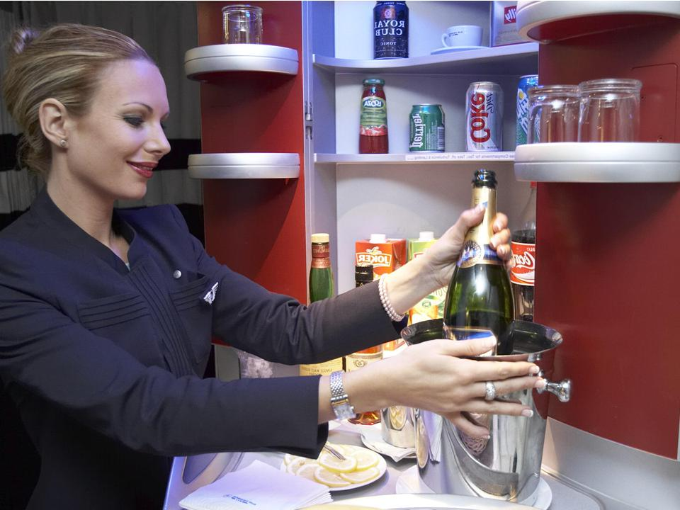
La simpática aeromoza, dándose cuenta de lo apurado que parecía nuestro hombre, le dijo que podía ocupar el baño de señoras, con la condición de que hiciese pis sentado para no salpicar la taza y sobre todo, que no tocase ninguno de los cuatro botones que había en Water, junto a la mano derecha…

Slide 8
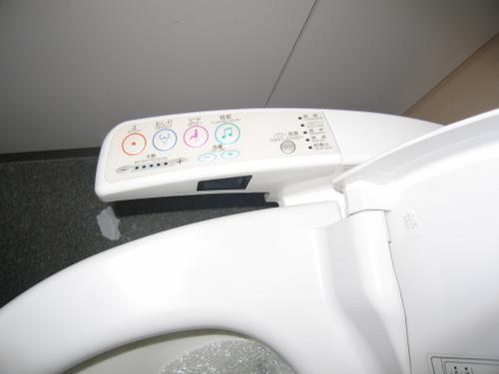
SLA
SSA
STA
RAT
Venancio, agradecido, prometió comportarse como la joven le proponía y a toda prisa, ocupa el sofisticado aseo. Sentado cómodamente, después de haberse aliviado, contempló los cuatro botones que tenía a su derecha…

Slide 9
STA
RAT
SLA
SSA
Y no pudo reprimir la curiosidad de pulsarlos para ver cual era su cometido. Sin pensárselo más, oprimió el primer botón que tenía al rótulo”SLA” (Sistema de Limpieza Automático). Sintió un chorro de agua tibia en sus partes y pensó: “Este baño es una delicia, ahora comprendo por qué las mujeres se pasan aquí las horas muertas”.

Slide 10
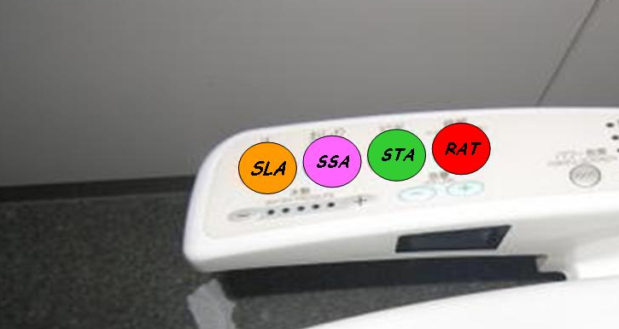
Entonces apretó el botón que ponía “SSA” (Sistema de Secado Automático), y fue cuando un chorro de aire templado fue dirigido también al mismo lugar. Venancio no se podía creer la sensación de placer que el aire tibio le producía en “sus partes intimas”
.

Slide 11
Cuando accionó el siguiente botón, “STA” (Sistema de Talco Automático), todo su cuerpo se estremeció con la caricia suave de una borla impregnada con aromático talco.
Aquello estaba alcanzando cotas insospechadas de placer…

Slide 12
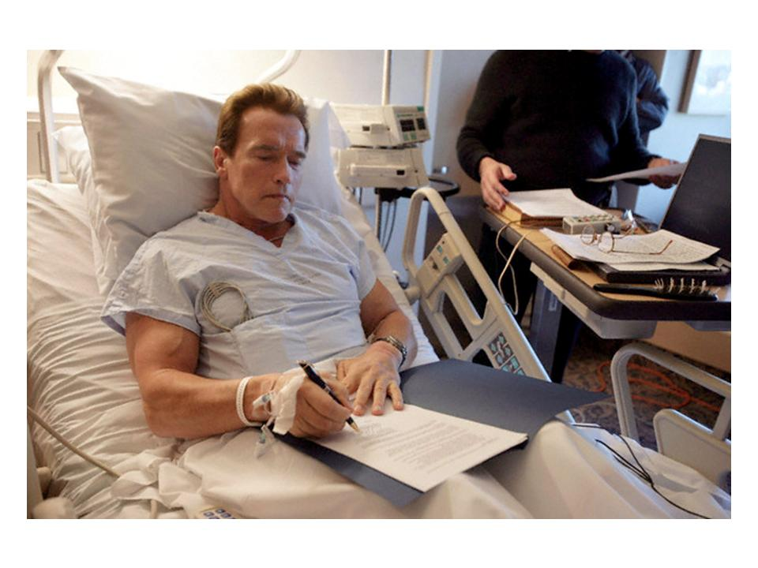
Ya por último apretó el cuarto botón, “RAT”… y perdió la noción de todo.
Cuando se despertó no sabía ni dónde estaba, ni qué hora era, ni cómo había llegado hasta allí.

Slide 13
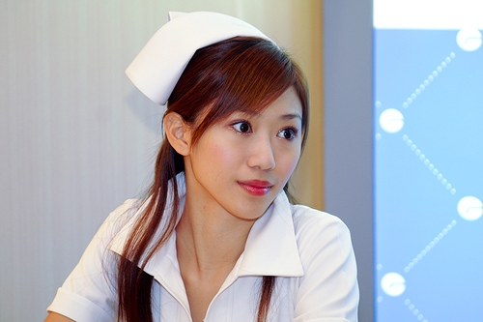
Se le acercó una enfermera muy amable y le explicó que se encontraba en un hospital , al que había llegado hacía dos días en estado de shock traumático y que habían conseguido normalizar sus constantes vitales.

Slide 14
Entonces Venancio preguntó:
¿El avión ha tenido un accidente terrible, verdad?
-No señor, el avión aterrizó normalmente en su destino,
-contestó la enfermera-.
Entonces, ¿qué ha ocurrido?
Preguntó nuestro hombre desconcertado.

Slide 15
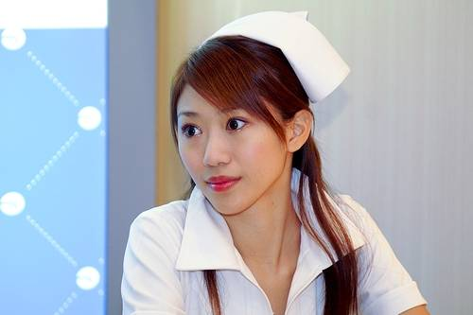
Usted presionó el botón “RAT” (Retirada Automática del Tampax) y…
SU PENE ESTÁ EN UNA CAJITA DEBAJO DE LA ALMOHADA

Slide 16



Accede a la sección que desees desde aquí:
Propia Creación
De la Red
Dedicatorias | Fechas Especiales | Graciosos
Historia y Arte | Lugares | Musicales
Naturaleza y Ciencias | Política | Reflexión
Religiosos | Románticos | Salud
Dedicatorias | Fechas Especiales | Graciosos
Historia y Arte | Lugares | Musicales
Naturaleza y Ciencias | Política | Reflexión
Religiosos | Románticos | Salud
Si deseas recibir pps periódicamente en tu correo electrónico subscríbete aquí:

